Slide 1
¿Qué está haciendo?
Español 2
Capítulo 6B

Slide 2
¿Te acuerdas del verbo estar?
Escribe la conjugación:

Slide 3
Yo estoy
Tú estás
Usted está
Él está
Ella está
Nosotros (as) estamos
Vosotros (as) estáis
Ustedes están
Ellos están
Ellas están

Slide 4
¿Cómo se dice… en español?
To do/to make
To play
To wash
To eat
To write
To sell
To serve
To sleep
To read

Slide 5
To do/to make hacer
To play jugar
To wash lavar
To eat comer
To write escribir
To sell vender
To serve servir
To sleep dormir
To read leer

Slide 6

¿Qué pasa en este momento?

Slide 7
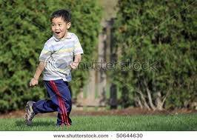
¡Yo estoy corriendo!

Slide 8
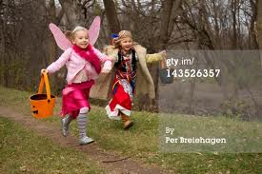
Las niñas están corriendo

Slide 9
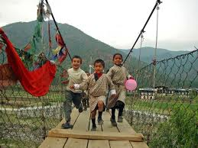
Los niños están corriendo.

Slide 10
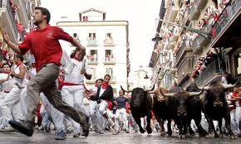
Los toros están corriendo
¡¡Nosotros estamos corriendo también!!

Slide 11
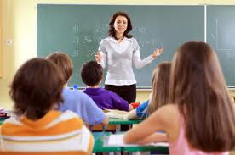
Los estudiantes están aprendiendo.
Ustedes no están corriendo.

Slide 12
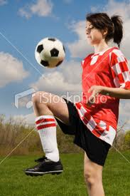
¿Qué está haciendo la muchacha?

Slide 13
Está jugando al fútbol.

Slide 14
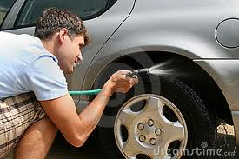
¿Qué está haciendo el muchacho?

Slide 15
Está lavando el coche.

Slide 16
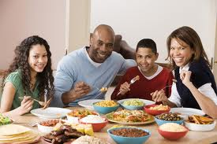
¿Qué está haciendo la familia?

Slide 17

La familia está comiendo.

Slide 18

¿Qué está haciendo la senora?

Slide 19

Está vendiendo una casa.

Slide 20
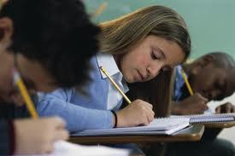
¿Qué están haciendo los estudiantes?

Slide 21

Los estudiantes están escribiendo.

Slide 22
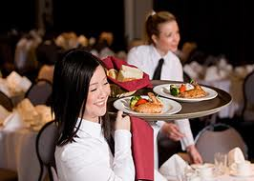
¿Qué están haciendo las camareras?

Slide 23

Las camareras están sirviendo la comida.

Slide 24
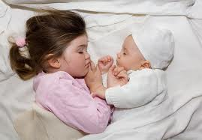
¿Qué están haciendo los niños?

Slide 25
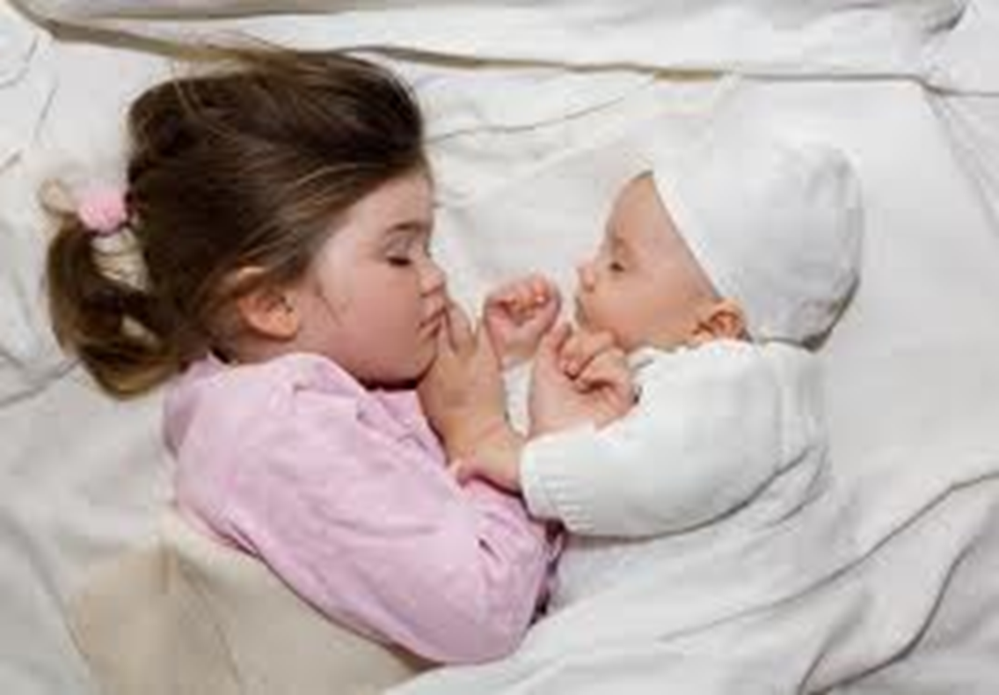
Los niños están durmiendo*.

Slide 26

¿Qué está haciendo el señor?

Slide 27

Está leyendo* un periódico.

Slide 28
Hmmm…
Let’s go through the slides again…
See if you can figure out how to say what people are doing right now.
Take notes

Slide 29
¿Qué está haciendo la muchacha?

Slide 30
Está jugando al fútbol.

Slide 31
¿Qué está haciendo el muchacho?

Slide 32
Está lavando el coche.

Slide 33
¿Qué está haciendo la familia?

Slide 34
La familia está comiendo.

Slide 35
¿Qué está haciendo la senora?

Slide 36
Está vendiendo una casa.

Slide 37
¿Qué están haciendo los estudiantes?

Slide 38
Los estudiantes están escribiendo.

Slide 39
¿Qué están haciendo las camareras?

Slide 40
Las camareras están sirviendo la comida.

Slide 41
¿Qué están haciendo los niños?

Slide 42
Los niños están durmiendo*.

Slide 43
¿Qué está haciendo el señor?

Slide 44
Está leyendo* un periódico.

Slide 45
Hmmm…
Habla con tu compañero(a)
Explica como formar el presente progresivo
Usa ejemplos

Slide 46
¿Qué estamos haciendo?

